Slide 1
Day02
Spring Cloud
主讲人：xxx

Slide 2
01
Ribbon负载均衡
02
Hystrix熔断器
目录
CONTNETS

Slide 3


课程讲解

Slide 4
第01课
Ribbon负载均衡

Slide 5
01
关于负载均衡
02
Ribbon高级应用
目录
03
Ribbon负载均衡策略
CONTNETS
04
Ribbon核心源码剖析

Slide 6


LET‘S MAKE YOUR STUDY EASY
课程讲解 -- 关于负载均衡
负载均衡一般分为服务器端负载均衡和客户端负载均衡
所谓服务器端负载均衡，比如Nginx、F5这些，请求到达服务器之后由这些负载均衡器根据一定
的算法将请求路由到目标服务器处理。
所谓客户端负载均衡，比如我们要说的Ribbon，服务消费者客户端会有一个服务器地址列表，
调用方在请求前通过一定的负载均衡算法选择一个服务器进行访问，负载均衡算法的执行是在
请求客户端进行。

Slide 7
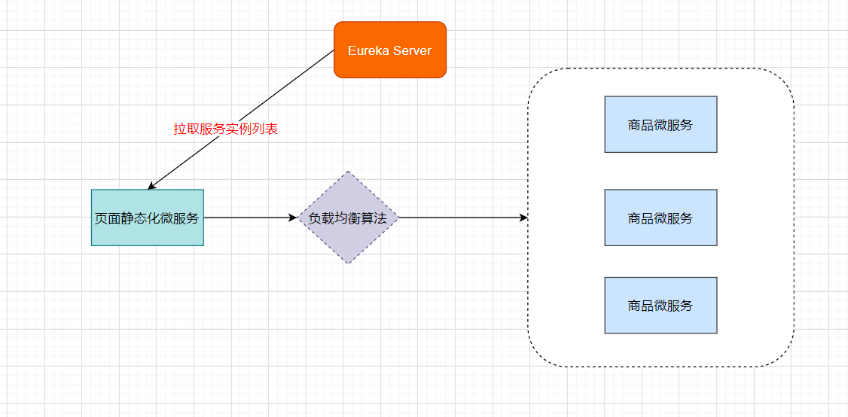
LET‘S MAKE YOUR STUDY EASY
课程讲解 -- 关于负载均衡
Ribbon是Netflix发布的负载均衡器。Eureka一般配合Ribbon进行使用，Ribbon利用从Eureka
中读取到服务信息，在调用服务提供者提供的服务时，会根据一定的算法进行负载。

Slide 8
LET‘S MAKE YOUR STUDY EASY
课程讲解 -- Ribbon高级应用
在微服务中使用Ribbon不需要额外导入依赖坐标，微服务中引入过eureka-client相关依赖，
会自动引入Ribbon相关依赖坐标。

Slide 9

课程案例

Slide 10

LET‘S MAKE YOUR STUDY EASY
课程案例
案例1：Ribbon高级应用，在静态化微服务中通过Ribbon调用商品微服务接口

Slide 11
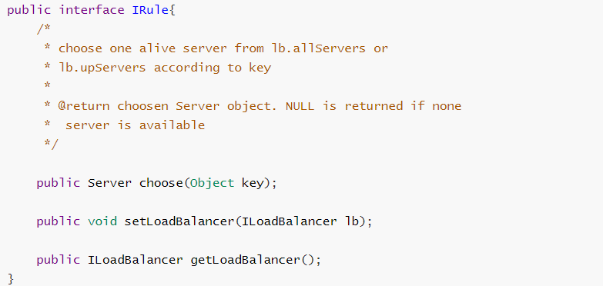
LET‘S MAKE YOUR STUDY EASY
课程讲解 -- Ribbon负载均衡策略
Ribbon内置了多种负载均衡策略，内部负责复杂均衡的顶级接口为：
com.netflix.loadbalancer.IRule

Slide 12
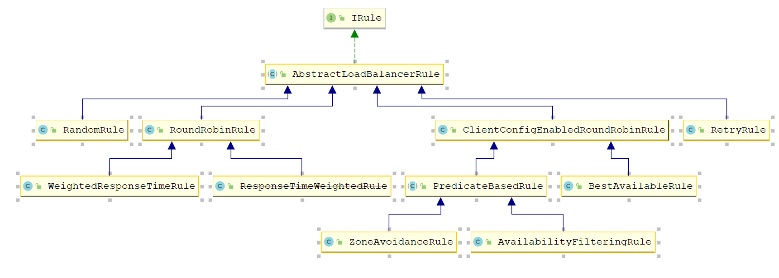
LET‘S MAKE YOUR STUDY EASY
课程讲解 -- Ribbon负载均衡策略

Slide 13
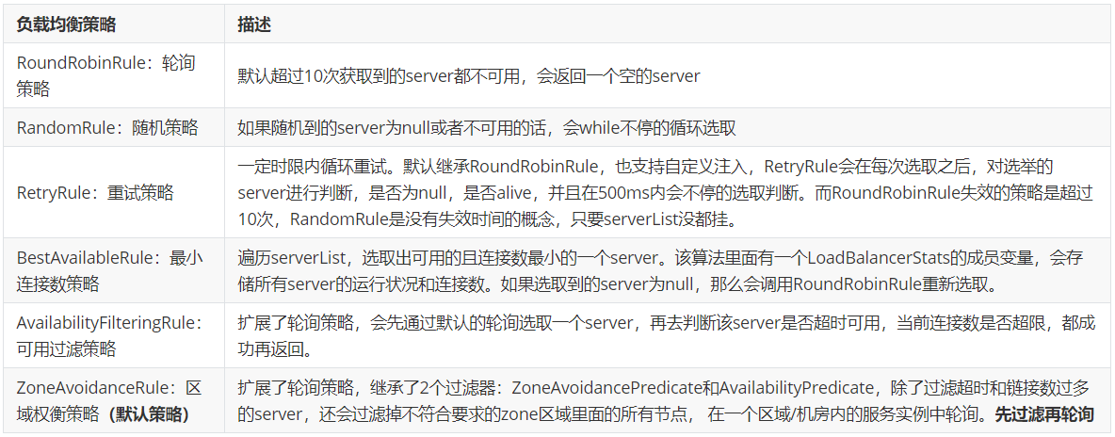
LET‘S MAKE YOUR STUDY EASY
课程讲解 -- Ribbon负载均衡策略

Slide 14
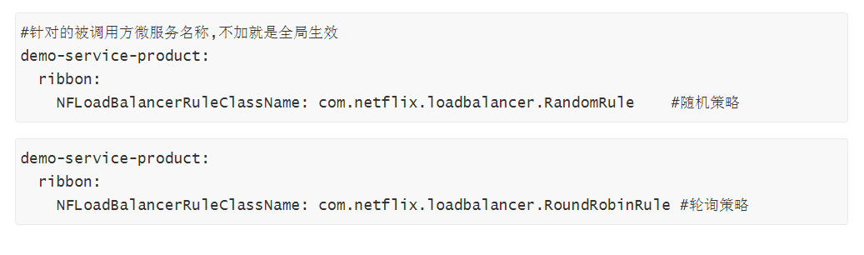
LET‘S MAKE YOUR STUDY EASY
课程讲解 -- Ribbon负载均衡策略
修改负载均衡策略

Slide 15
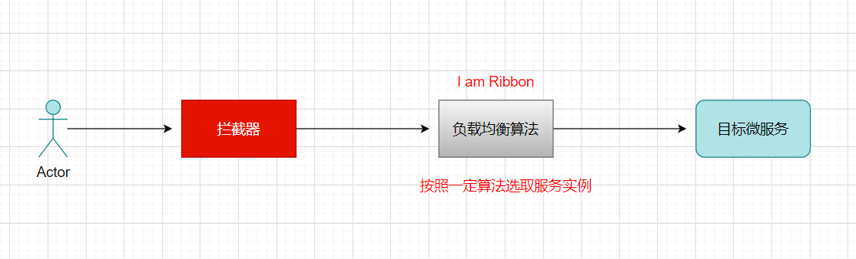
LET‘S MAKE YOUR STUDY EASY
课程讲解 -- Ribbon核心源码剖析
Ribbon工作原理图

Slide 16
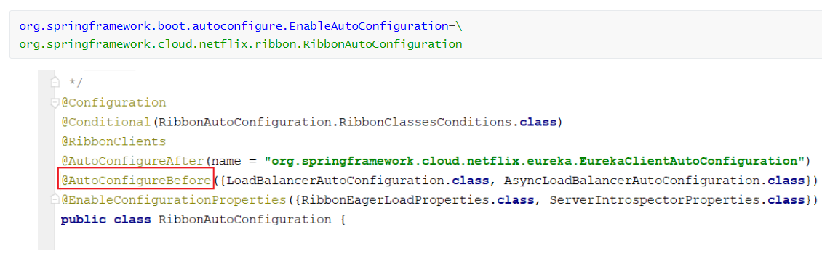
LET‘S MAKE YOUR STUDY EASY
课程讲解 -- Ribbon核心源码剖析
Spring Cloud充分利用了Spring Boot的自动装配特点，找spring.factories配置文件

Slide 17
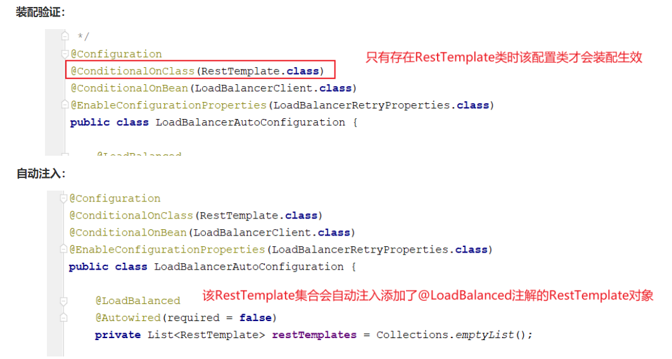
LET‘S MAKE YOUR STUDY EASY
课程讲解 -- Ribbon核心源码剖析
LoadBalancerAutoConfiguration 类中配置

Slide 18
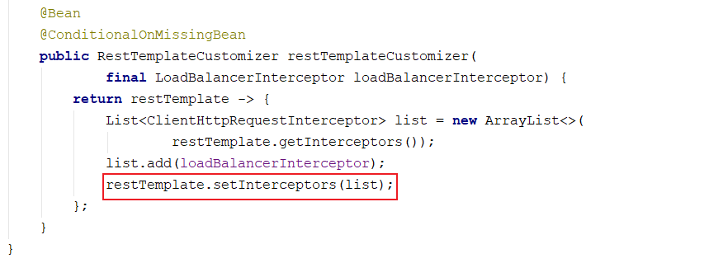
LET‘S MAKE YOUR STUDY EASY
课程讲解 -- Ribbon核心源码剖析
注入restTemplate定制器
到这里我们明白：添加了注解的RestTemplate对象会被添加一个拦截器LoadBalancerInterceptor，
该拦截器就是后续拦截请求进行负载处理的。

Slide 19
第02课
Hystrix熔断器

Slide 20
01
微服务中的雪崩效应
02
雪崩效应解决方案
03
Hystrix简介
目录
CONTNETS
04
Hystrix应用
05
Hystrix舱壁模式
06
Hystrix工作流程与高级应用

Slide 21
LET‘S MAKE YOUR STUDY EASY
课程讲解 -- 微服务中的雪崩效应
微服务中，一个请求可能需要多个微服务接口才能实现，会形成复杂的调用链路。
服务雪崩效应：是一种因“服务提供者的不可用” 导致“服务调用者不可用”,并将不可用逐渐
放大的现象。

Slide 22
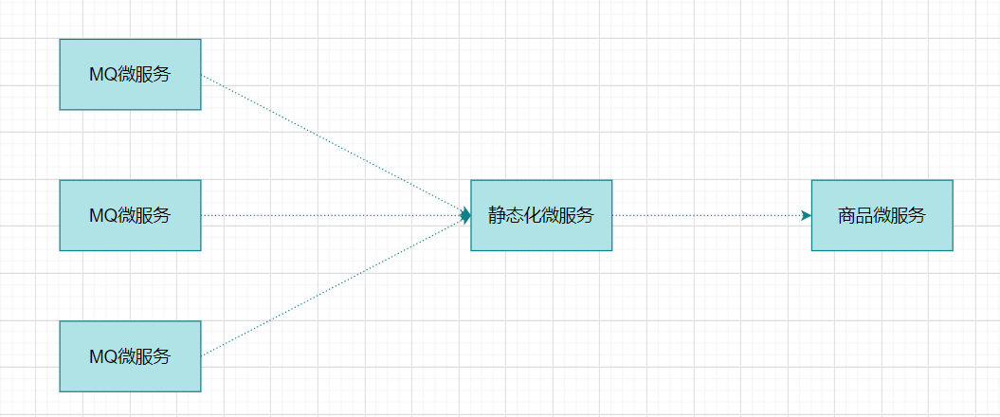
LET‘S MAKE YOUR STUDY EASY
课程讲解 -- 微服务中的雪崩效应

Slide 23
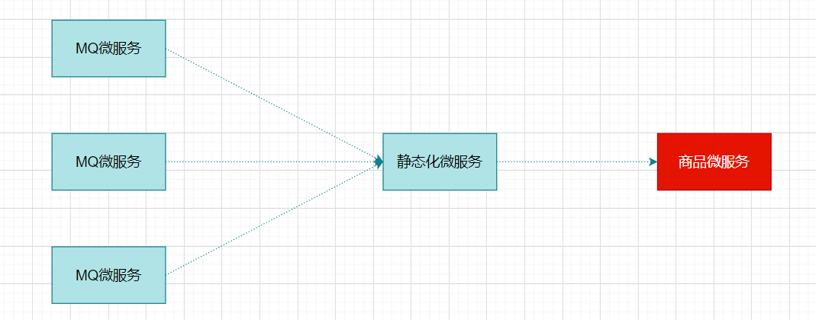
LET‘S MAKE YOUR STUDY EASY
课程讲解 -- 微服务中的雪崩效应

Slide 24
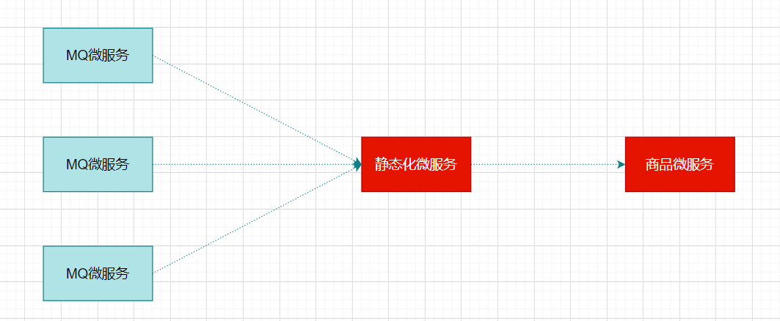
LET‘S MAKE YOUR STUDY EASY
课程讲解 -- 微服务中的雪崩效应

Slide 25
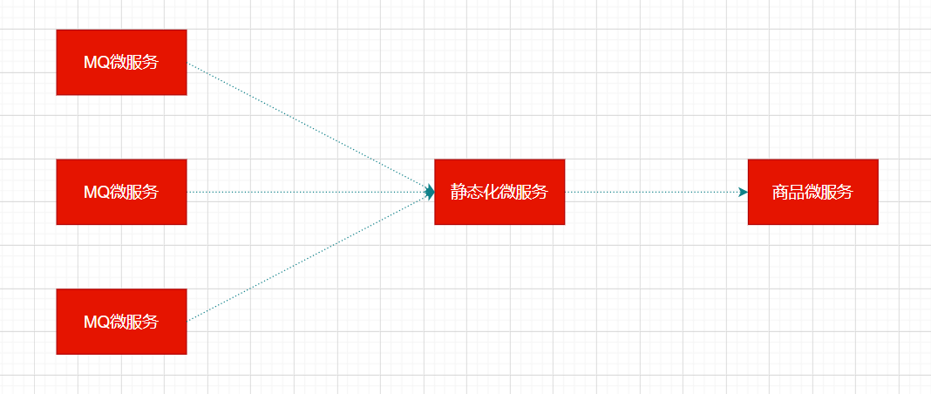
LET‘S MAKE YOUR STUDY EASY
课程讲解 -- 微服务中的雪崩效应

Slide 26
LET‘S MAKE YOUR STUDY EASY
课程讲解 -- 微服务中的雪崩效应
服务雪崩的过程可以分为三个阶段：
1. 服务提供者不可用
2. 重试加大请求流量
3. 服务调用者不可用

Slide 27
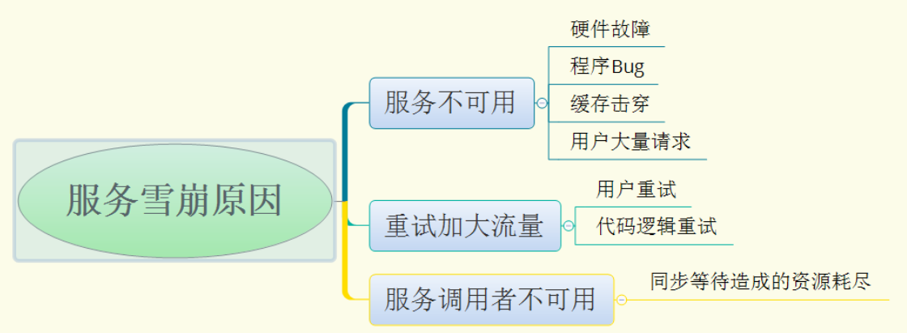
LET‘S MAKE YOUR STUDY EASY
课程讲解 -- 微服务中的雪崩效应
服务雪崩的每个阶段都可能由不同的原因造成：

Slide 28
LET‘S MAKE YOUR STUDY EASY
课程讲解 -- 雪崩效应解决方案
从可用性可靠性着想，为防止系统的整体缓慢甚至崩溃，采用的技术手段。接下来，我们介绍
三种技术手段应对微服务中的雪崩效应，这三种手段都是从系统可用性、可靠性角度出发，尽
量防止系统整体缓慢甚至瘫痪。
服务熔断
服务降级
服务限流

Slide 29
LET‘S MAKE YOUR STUDY EASY
课程讲解 -- 雪崩效应解决方案
服务熔断
熔断机制是应对雪崩效应的一种微服务链路保护机制。在各种场景下会接触到熔断这两个字。
高压电路中，如果某个地方的电压过高，熔断器就会熔断，对电路进行保护。股票交易中，
如果股票指数过高，也会采用熔断机制，暂停股票的交易。同样，在微服务架构中，熔断机制
也是起着类似的作用。当扇出链路的某个微服务不可用或者响应时间太长时，熔断该节点微服
务的调用，进行服务的降级，快速返回错误的响应信息。当检测到该节点微服务调用响应正常
后，恢复调用链路。

Slide 30
LET‘S MAKE YOUR STUDY EASY
课程讲解 -- 雪崩效应解决方案
服务熔断
服务熔断重点在“断”，切断对下游服务的调用
服务熔断和服务降级往往是一起使用的，Hystrix就是这样。

Slide 31
LET‘S MAKE YOUR STUDY EASY
课程讲解 -- 雪崩效应解决方案
服务降级
通俗讲就是整体资源不够用了，先将一些不关紧的服务停掉（调用我的时候，给你返回一个
预留的值，也叫做兜底数据），待渡过难关高峰过去，再把那些服务打开。
服务降级一般是从整体考虑，就是当某个服务熔断之后，服务器将不再被调用，此刻客户端
可以自己准备一个本地的fallback回调，返回一个缺省值，这样做，虽然服务水平下降，但
好歹可用，比直接挂掉要强。

Slide 32
LET‘S MAKE YOUR STUDY EASY
课程讲解 -- 雪崩效应解决方案
服务限流
服务降级是当服务出问题或者影响到核心流程的性能时，暂时将服务屏蔽掉，待高峰或者问题
解决后再打开；但是有些场景并不能用服务降级来解决，比如秒杀业务这样的核心功能，这个
时候可以结合服务限流来限制这些场景的并发/请求量

Slide 33
LET‘S MAKE YOUR STUDY EASY
课程讲解 -- 雪崩效应解决方案
服务限流
限制总并发数（比如数据库连接池、线程池）
限制瞬时并发数（如angina限制瞬时并发连接数）
限制时间窗口内的平均速率（如Guava的RateLimiter、nginx的limit_req模块）
限制远程接口调用速率、限制MQ的消费速率等

Slide 34

LET‘S MAKE YOUR STUDY EASY
课程讲解 -- Hystrix简介
Hystrix简介
Hystrix(豪猪)，宣言“defend your application”是由Netﬂix开源的一个延迟和容错库，用
于隔离访问远程系统、服务或者第三方库，防止级联失败，从而提升系统的可用性与容错性。
Hystrix主要通过以下几点实现延迟和容错。

Slide 35
LET‘S MAKE YOUR STUDY EASY
课程讲解 -- Hystrix简介
Hystrix简介
包裹请求：使用HystrixCommand包裹对依赖的调用逻辑。
跳闸机制：当某服务的错误率超过一定的阈值时，Hystrix可以跳闸，停止请求该服务一段时间。
资源隔离：Hystrix为每个依赖都维护了一个小型的线程池(舱壁模式)。
监控：Hystrix可以近乎实时地监控运行指标和配置的变化。
回退机制：当请求失败、超时、被拒绝，或当断路器打开时，执行回退逻辑。
自我修复：断路器打开一段时间后，会自动进入“半开”状态。

Slide 36
LET‘S MAKE YOUR STUDY EASY
课程讲解 -- Hystrix应用
熔断处理：
目的：商品微服务长时间没有响应，服务消费者—>页面静态化微服务快速失败给用户提示
使用步骤：
引入Hystrix依赖
开启熔断
配置降级方法

Slide 37
课程案例

Slide 38
LET‘S MAKE YOUR STUDY EASY
课程案例
案例2：在微服务工程中加入Hystrix进行服务熔断和服务降级

Slide 39
LET‘S MAKE YOUR STUDY EASY
课程讲解 -- Hystrix舱壁模式
Hystrix舱壁模式即线程隔离策略
如果不进行任何设置，所有熔断方法使用一个Hystrix线程池（10个线程），那么这样的话
会导致问题，这个问题并不是扇出链路微服务不可用导致的，而是我们的线程机制导致的，
如果方法A的请求把10个线程都用了，方法2请求处理的时候压根都没法去访问B，因为没有
线程可用，并不是B服务不可用。

Slide 40
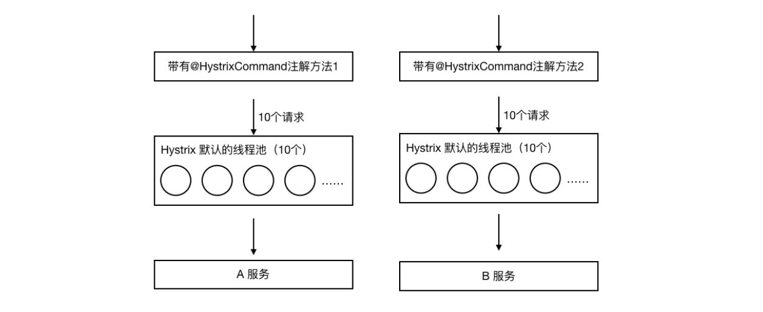
LET‘S MAKE YOUR STUDY EASY
课程讲解 -- Hystrix舱壁模式

Slide 41
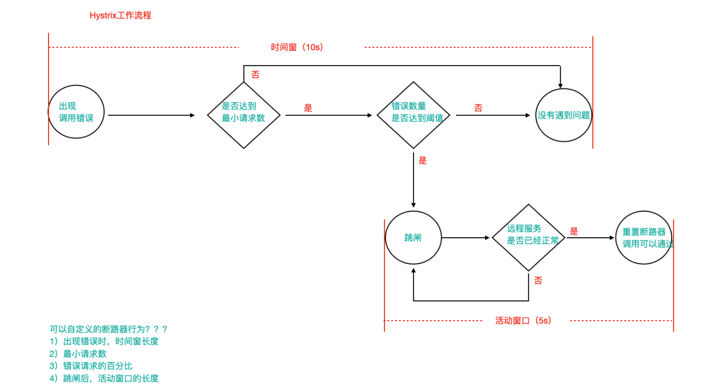
LET‘S MAKE YOUR STUDY EASY
课程讲解 -- Hystrix工作流程与高级应用

Slide 42
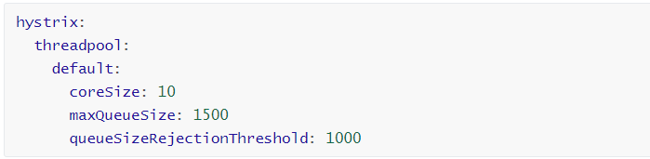
LET‘S MAKE YOUR STUDY EASY
课程讲解 -- Hystrix工作流程与高级应用

Slide 43

课程总结

Slide 44

LET‘S MAKE YOUR STUDY EASY
课程总结
1、Ribbon负载均衡
2、Hystrix熔断器

Slide 45
谢谢观看
THANKS

